Slide 1

Стандартизация и сертификация
МИНСКИЙ ФИЛИАЛ
УО «Белорусский торгово-экономический университет потребительской кооперации»
Модуль 9. Подтверждение соответствия
Авторы: Машкович Татьяна Васильевна – преподаватель,
Тукьянова Александра Сергеевна – преподаватель

Slide 2
СОДЕРЖАНИЕ МОДУЛЯ
9.1. Понятие подтверждения соответствия, цели и принципы подтверждения соответствия
9.2. Формы подтверждения соответствия
9.3. Документы по подтверждению соответствия
9.4. Национальная система подтверждения соответствия Республики Беларусь
9.5. Знаки соответствия Национальной системы подтверждения соответствия Республики Беларусь

Slide 3

Задачи модуля
В результате изучения данной темы Вы сможете:
Дать определение подтверждения соответствия
Сформулировать цели и принципы подтверждения соответствия
Назвать и охарактеризовать формы подтверждения соответствия
Охарактеризовать документы на подтверждение соответствия
Описать структуру Национальной системы подтверждения соответствия
Охарактеризовать знаки соответствия

Slide 4

9.1. Понятие подтверждения соответствия,
цели и принципы подтверждения соответствия

Slide 5
Подтверждение соответствия
– обязательная сертификация и декларирование соответствия (обязательное подтверждение соответствия), а также добровольная сертификация (добровольное подтверждение соответствия)
Схема подтверждения соответствия – совокупность и последовательность процедур подтверждения соответствия
Статья 18. Цели и принципы подтверждения соответствия
Целями подтверждения соответствия являются:
документальное удостоверение соответствия объектов оценки соответствия техническим требованиям;
иные цели, указанные в пункте 1 статьи 11 Закона.

Slide 6
Статья 18. Цели и принципы подтверждения соответствия
Принципами подтверждения соответствия являются:
независимость органов по сертификации и органов по регистрации деклараций от заявителей на проведение сертификации, владельцев сертификатов, лиц, принимающих декларации, изготовителей, уполномоченных изготовителями лиц, продавцов (поставщиков);
недопустимость совмещения органом по сертификации или органом по регистрации деклараций деятельности по выполнению работ по сертификации и (или) регистрации деклараций с предпринимательской деятельностью по производству и (или) реализации продукции, выполнению работ, оказанию услуг, если выполнение работ по сертификации и (или) регистрации деклараций в отношении таких объектов оценки соответствия входит в область аккредитации этого органа по сертификации или компетенцию органа по регистрации деклараций;
защита имущественных интересов заявителей на проведение сертификации, владельцев сертификатов, лиц, принимающих декларации, в том числе путем обеспечения конфиденциальности сведений, полученных в процессе прохождения процедур сертификации, а также при регистрации деклараций;
иные принципы, указанные в пункте 2 статьи 11 Закона.

Slide 7
9.2. Формы подтверждения соответствия

Slide 8
Подтверждение соответствия
Обязательное
Добровольное
Обязательная сертификация
Декларирование соответствия
Добровольная сертификация
Сертификация – форма оценки соответствия, проводимая органом по сертификации, которая может носить обязательный (обязательная сертификация) либо добровольный (добровольная сертификация) характер и результатом которой является документальное удостоверение соответствия объекта оценки соответствия техническим требованиям.
Декларирование соответствия – форма оценки соответствия, проводимая изготовителем или уполномоченным изготовителем лицом либо продавцом (поставщиком), которая носит обязательный характер и результатом которой является документальное удостоверение соответствия продукции техническим требованиям.

Slide 9
Обязательное подтверждение соответствия
Обязательное подтверждение соответствия проводится в форме обязательной сертификации или декларирования соответствия.
Обязательному подтверждению соответствия подлежат объекты оценки соответствия при наличии одного из следующих оснований:
в отношении продукции или продукции и связанных с требованиями к продукции процессов разработки, проектирования, изысканий, производства, строительства, монтажа, наладки, эксплуатации (использования), хранения, перевозки (транспортирования), реализации и утилизации установлены технические требования ТР Республики Беларусь или ТР ЕЭС и соответствующим ТР Республики Беларусь или ТР ЕЭС предусмотрено обязательное подтверждение соответствия этих объектов оценки соответствия с указанием формы подтверждения соответствия;
в отношении объекта оценки соответствия введено обязательное подтверждение соответствия в связи с необходимостью принятия оперативных мер государственного регулирования.
Обязательное подтверждение соответствия проводится на предмет соответствия объектов оценки соответствия, подлежащих обязательному подтверждению соответствия, техническим требованиям ТР Республики Беларусь или ТР ЕЭС либо техническим требованиям, содержащимся в нормативных правовых актах Президента Республики Беларусь или Совета Министров Республики Беларусь, предусматривающих введение обязательного подтверждения соответствия в связи с необходимостью принятия оперативных мер государственного регулирования.

Slide 10
Добровольное подтверждение соответствия
Добровольное подтверждение соответствия проводится в форме добровольной сертификации.
Добровольное подтверждение соответствия может проводиться в отношении любых объектов оценки соответствия.
Добровольное подтверждение соответствия проводится на предмет соответствия объектов оценки соответствия техническим требованиям ТКП, государственных стандартов Республики Беларусь, ТУ, международных стандартов, межгосударственных и других региональных стандартов, иных документов в области технического нормирования и стандартизации, не являющихся ТНПА Республики Беларусь, гражданско-правовых договоров, в том числе внешнеторговых.

Slide 11
9.3. Документы по подтверждению соответствия

Slide 12
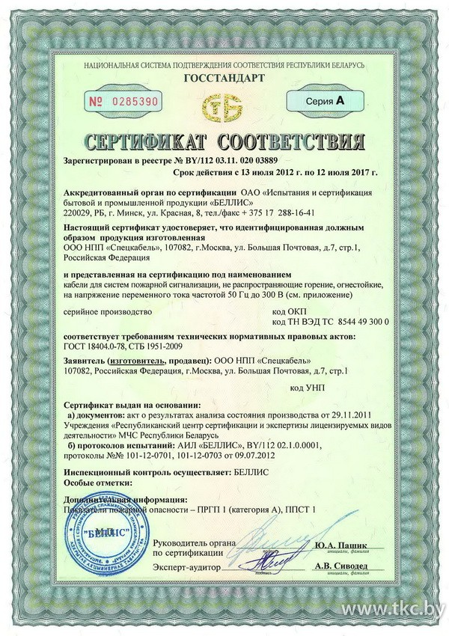
Сертификат соответствия
– документ, удостоверяющий соответствие объекта оценки соответствия, за исключением компетентности персонала в выполнении определенных работ, оказании определенных услуг, техническим требованиям.

Slide 13
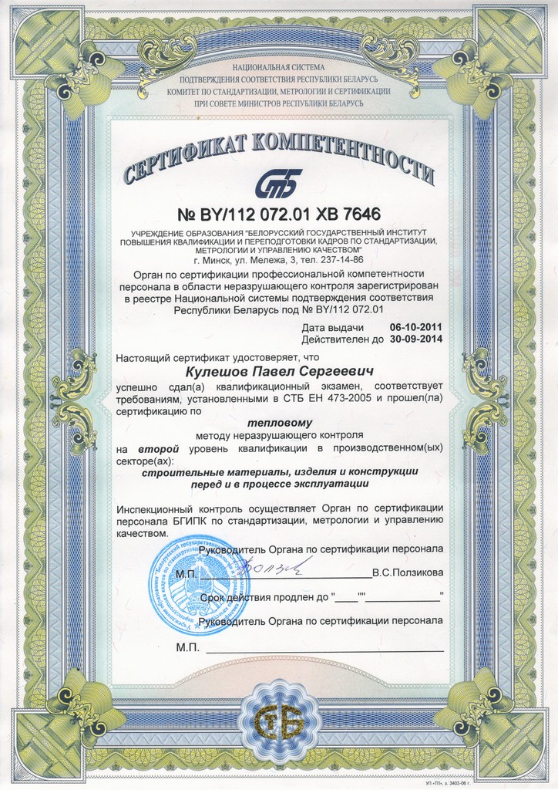
Сертификат компетентности
– документ, удостоверяющий соответствие компетентности персонала в выполнении определенных работ, оказании определенных услуг техническим требованиям.

Slide 14
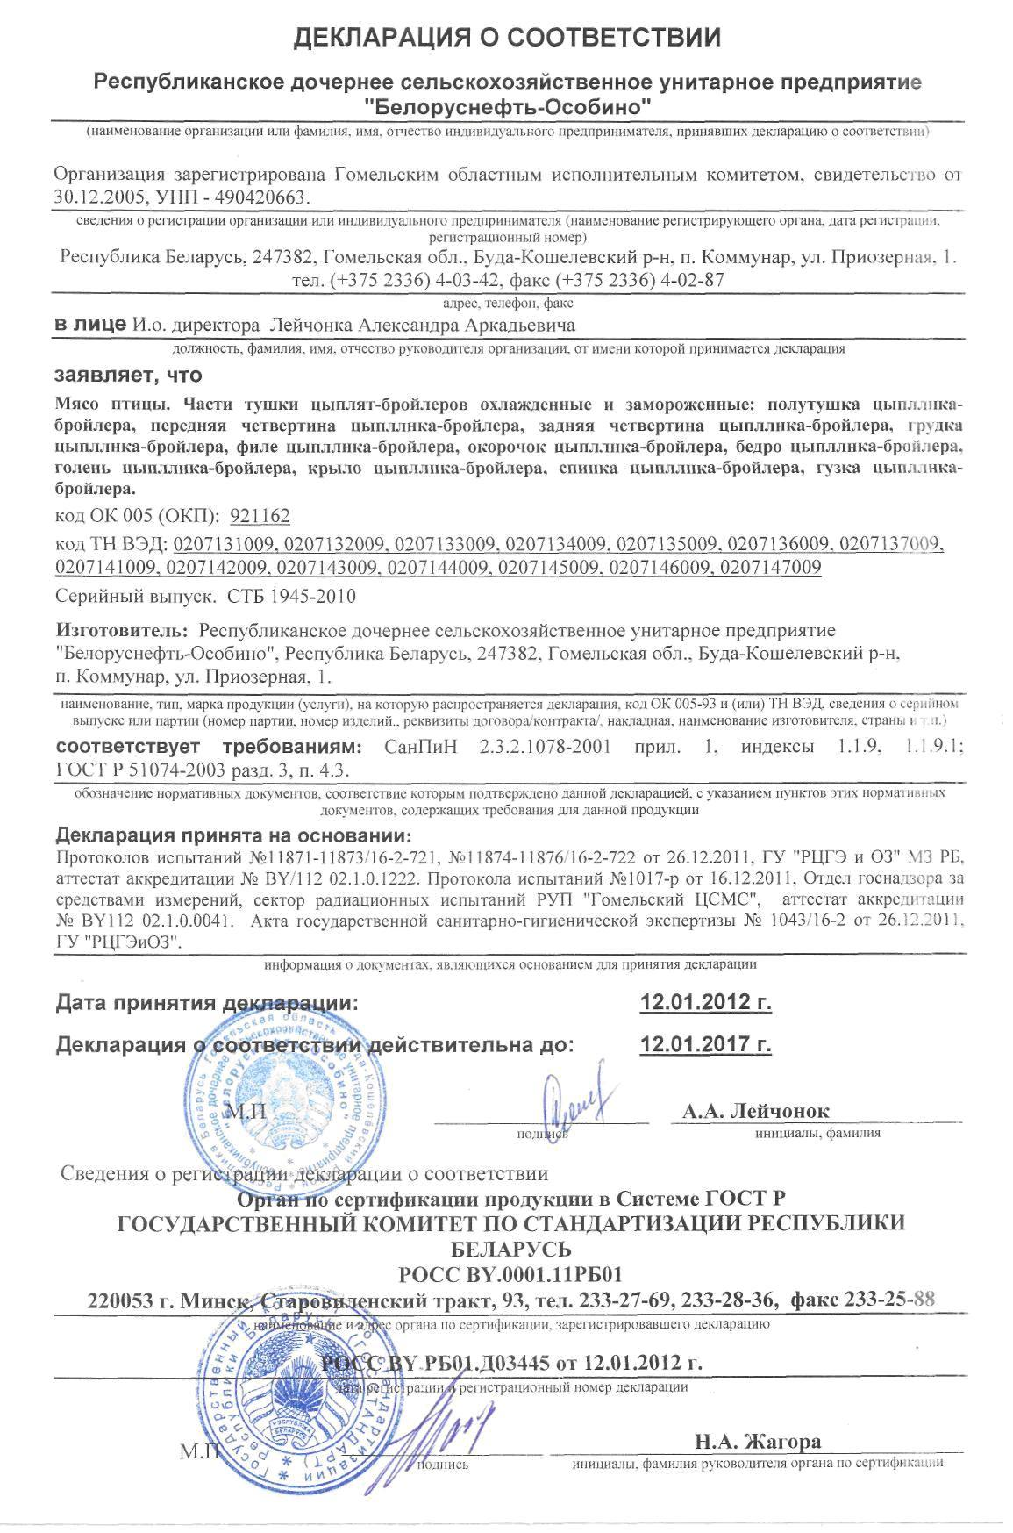
Декларация о соответствии
– документ, в котором изготовитель или уполномоченное изготовителем лицо либо продавец (поставщик) удостоверяют соответствие продукции техническим требованиям, содержащимся в технических регламентах Республики Беларусь либо нормативных правовых актах Президента Республики Беларусь или Совета Министров Республики Беларусь, предусматривающих введение обязательного подтверждения соответствия в связи с необходимостью принятия оперативных мер государственного регулирования.

Slide 15
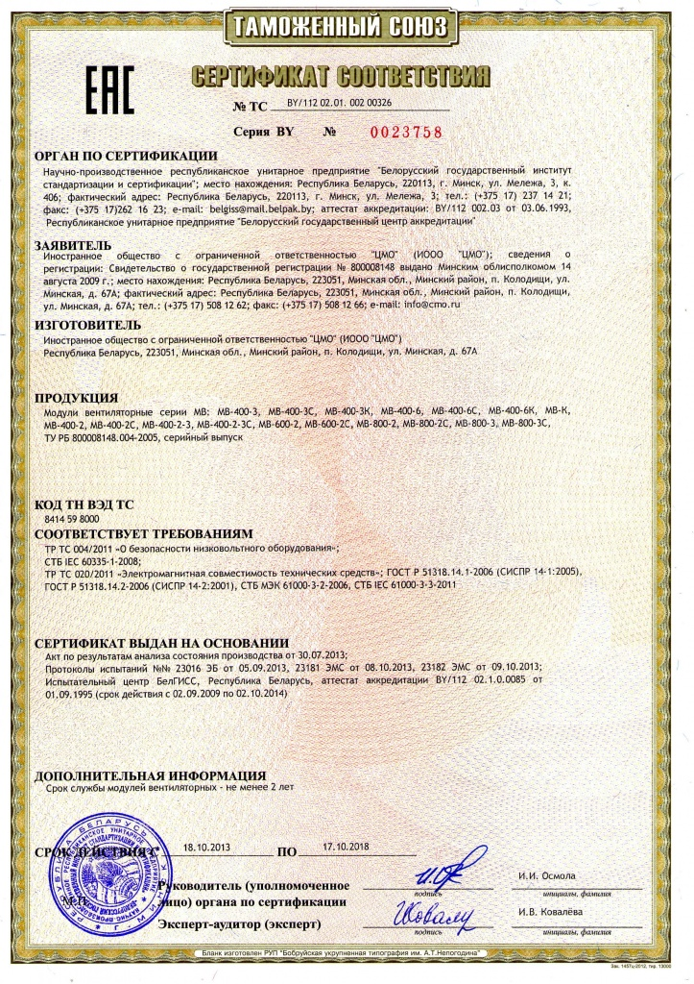
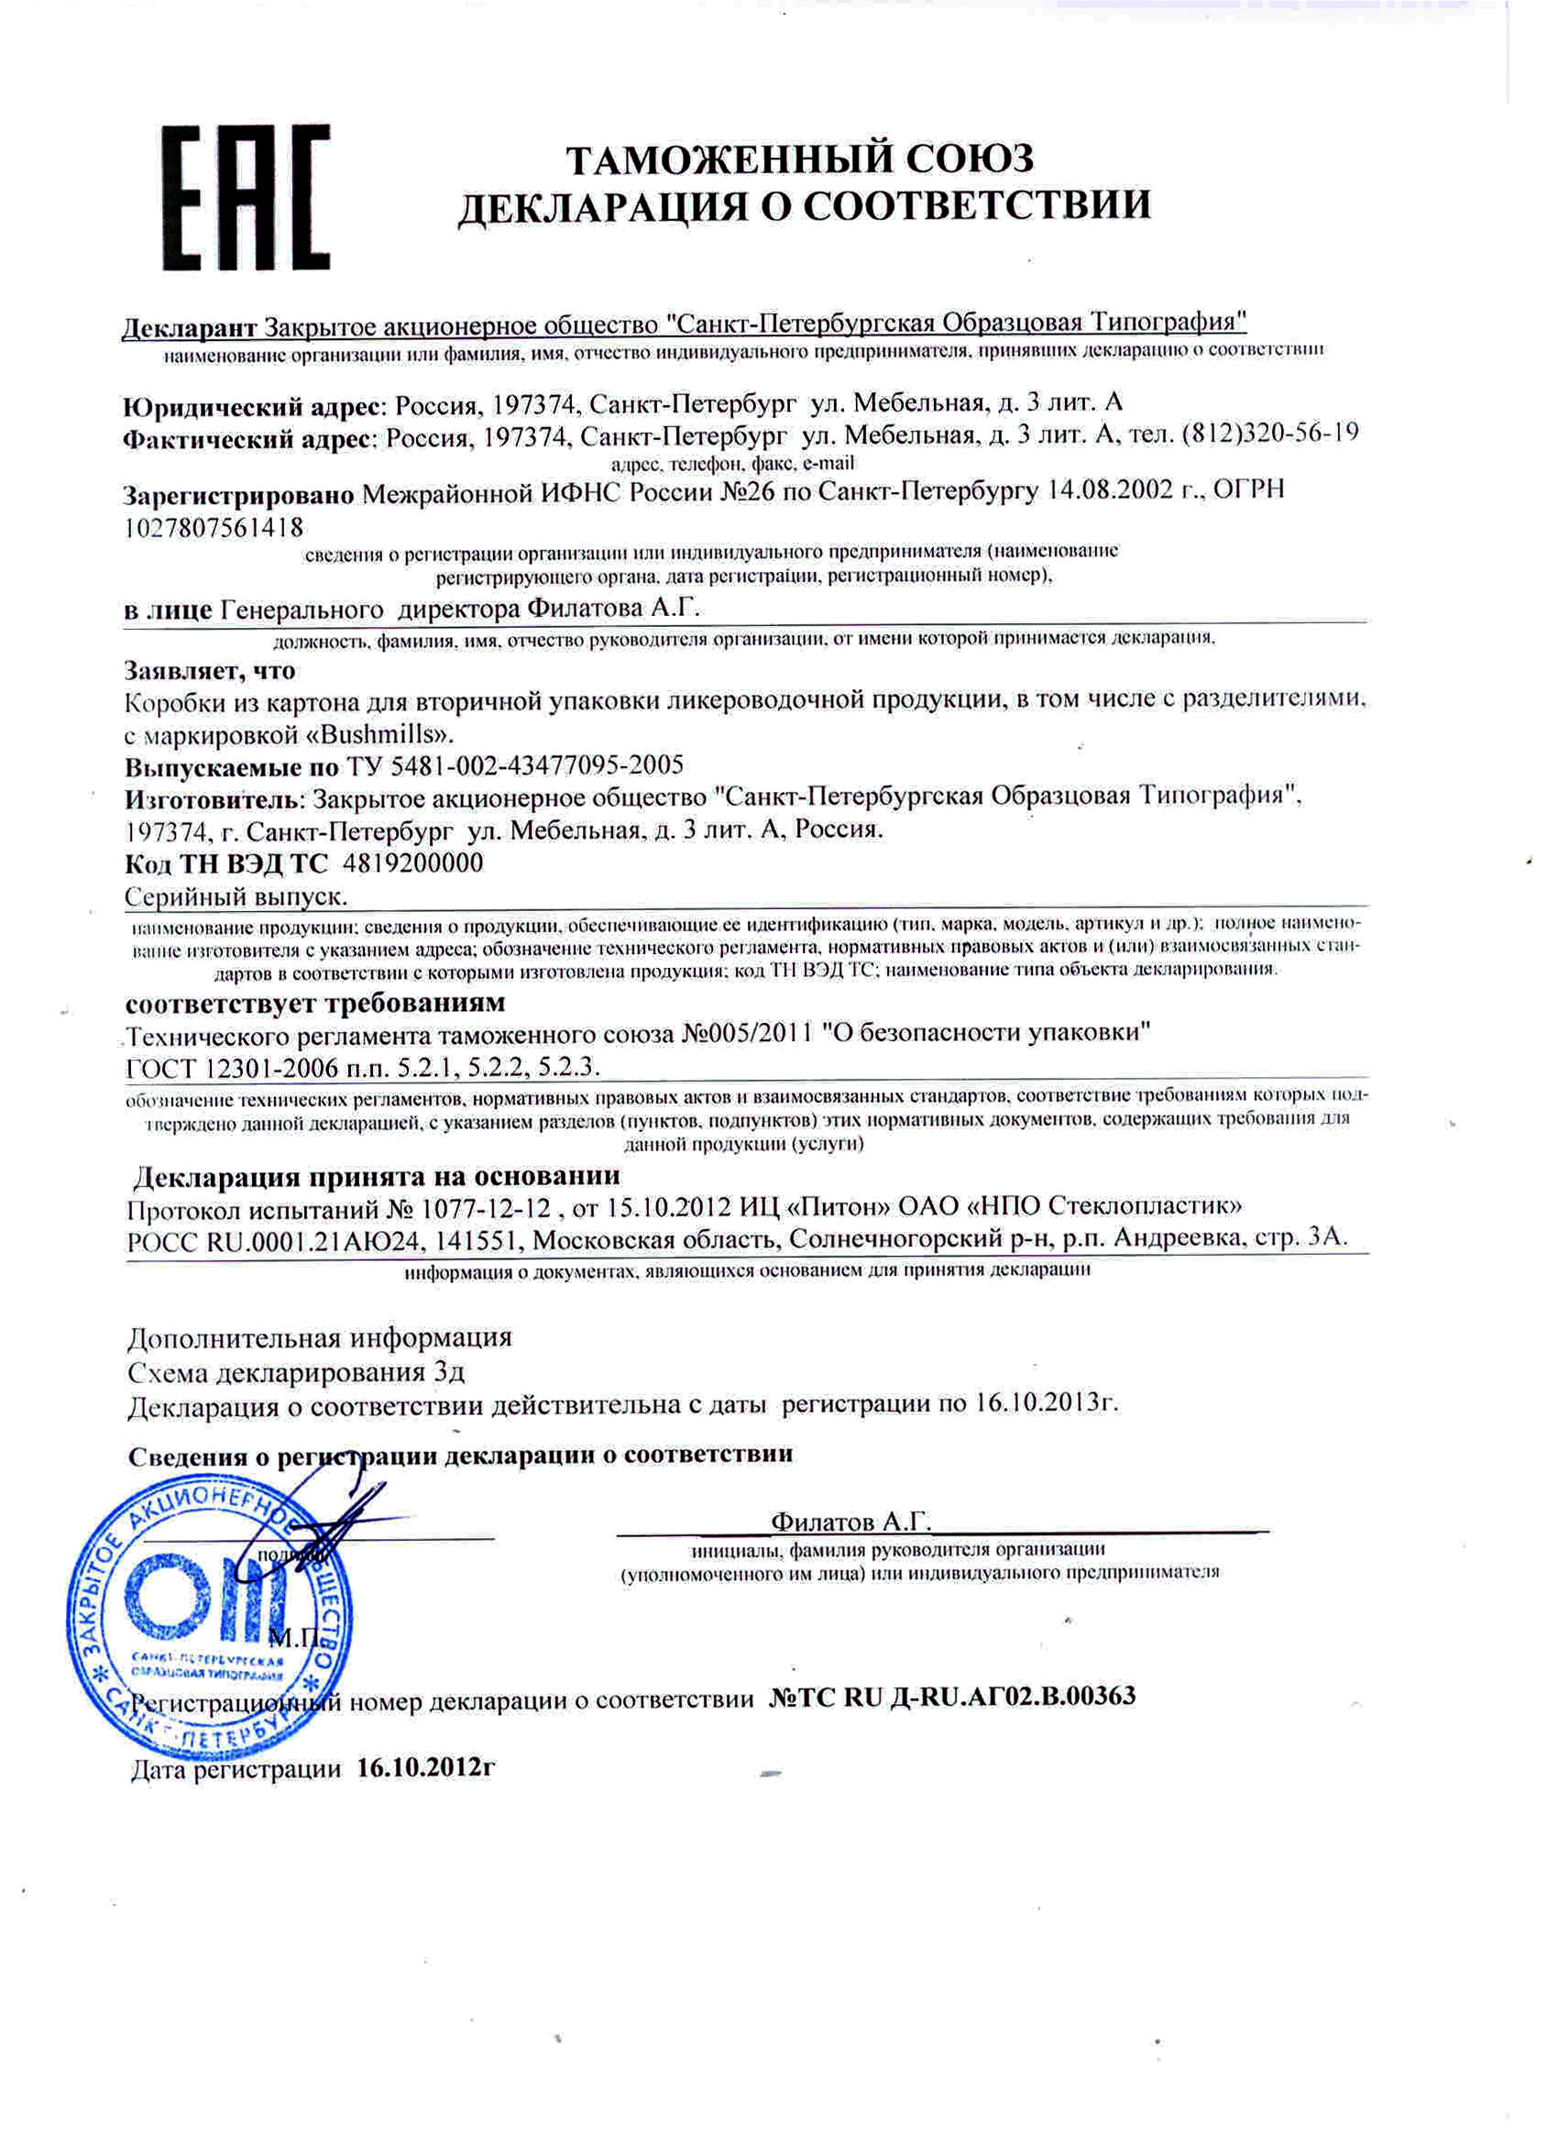

Slide 16
9.4. Национальная система подтверждения соответствия Республики Беларусь

Slide 17
Статья 19. Национальная система подтверждения соответствия Республики Беларусь
В структуру Национальной системы подтверждения соответствия Республики Беларусь включаются:
Государственный комитет по стандартизации Республики Беларусь;
Совет по подтверждению соответствия Национальной системы подтверждения соответствия Республики Беларусь;
органы по сертификации;
органы по регистрации деклараций;
организация, уполномоченная на ведение реестра Национальной системы подтверждения соответствия Республики Беларусь;
организация, уполномоченная на ведение единых реестров документов об оценке соответствия;
заявители на проведение сертификации;
владельцы сертификатов;
лица, принимающие декларации;
изготовители, уполномоченные изготовителями лица, продавцы (поставщики);
эксперты-аудиторы;
технические эксперты по сертификации.
В Национальную систему подтверждения соответствия Республики Беларусь входят нормативные правовые акты Республики Беларусь, определяющие процедуры подтверждения соответствия, регулирующие иные вопросы подтверждения соответствия.

Slide 18
9.5. Знаки соответствия Национальной системы подтверждения соответствия Республики Беларусь

Slide 19
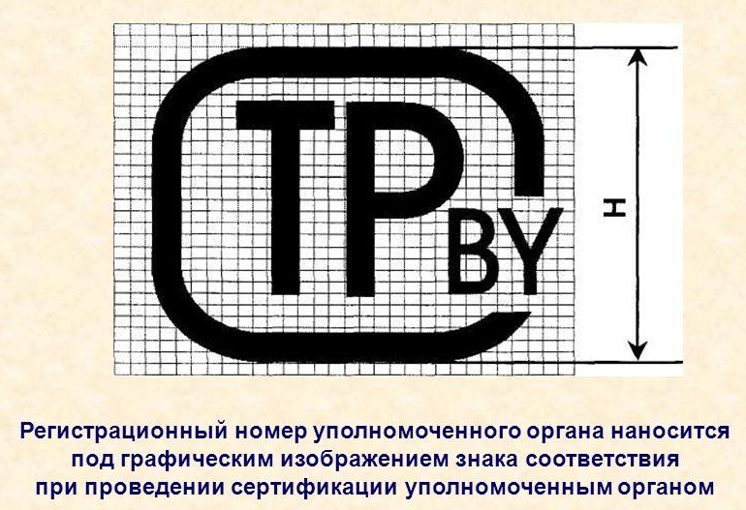
К знакам соответствия Национальной системы подтверждения соответствия Республики Беларусь относятся знак соответствия техническому регламенту Республики Беларусь, а также иные знаки соответствия, виды которых определяются правилами подтверждения соответствия.
Знак соответствия техническому регламенту Республики Беларусь
– знак, свидетельствующий о проведении всех установленных техническими регламентами Республики Беларусь процедур оценки соответствия и о соответствии маркированных им объектов оценки соответствия техническим требованиям всех распространяющихся на эти объекты технических регламентов Республики Беларусь.

Slide 20

Иные знаки соответствия Национальной системы подтверждения соответствия Республики Беларусь – знаки, свидетельствующие о проведении всех необходимых процедур подтверждения соответствия и о соответствии маркированных ими объектов оценки соответствия техническим требованиям.

Slide 21
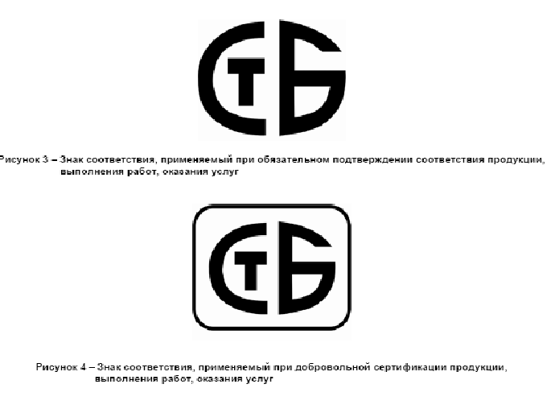
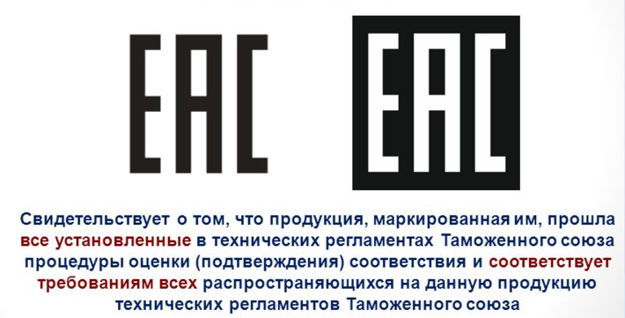
Знак соответствия, применяемый при обязательном подтверждении соответствия продукции, выполнения работ, оказания услуг
Единый знак обращения продукции на рынке
государств – членов Таможенного союза
Расшифровывается как Евразийское соответствие
(Eurasian Conformity)
Знак соответствия, применяемый при добровольной сертификации продукции, выполнения работ, оказания услуг

Slide 22


Практическое задание
Выполните задание по Модулю 9,
которое находится в практическом разделе
Формат выполнения задания – файл word
Текст Закона Республики Беларусь «Об оценке соответствия техническим требованиям и аккредитации органов по оценке соответствия» содержится
в разделе «Дополнительные материалы».

Slide 23

Вопросы для самоконтроля:
Дайте определение подтверждения соответствия
Назовите цели подтверждения соответствия
Охарактеризуйте формы подтверждения соответствия
Назовите документы на подтверждение соответствия
Дайте определение сертификата соответствия
Дайте определение декларации о соответствии
Опишите структуру Национальной системы подтверждения соответствия Республики Беларусь
Дайте определение знака соответствия Национальной системы подтверждения соответствия Республики Беларусь

Slide 24

Литература:
1. Техническое нормирование и стандартизация: учеб. пособие / В.В.Паневчик [и др.]; под ред. В.В.Паневчика. – Минск: БГЭУ, 2012.;
2. Основы стандартизации и сертификации товарной продукции: учеб. пособие / В.Е.Сыцко [и др.]; под общ.ред. В.Е.Сыцко. – 2-е изд., испр. – Минск: Выш.шк., 2008;
3. Закон Республики Беларусь «Об оценке соответствия техническим требованиям и аккредитации органов по оценке соответствия» от 24 октября 2016 г. № 437-З

Slide 25


МИНСКИЙ ФИЛИАЛ
УО «Белорусский торгово-экономический университет потребительской кооперации»
Авторы:
Машкович Татьяна Васильевна,
преподаватель высшей квалификационной категории
E-mail: mashkovich1978@mail.ru
Тукьянова Александра Сергеевна,
преподаватель без категории

